Slide 1
Лекция 1
Введение в Web

Slide 2
О чем курс?
Фундаментальный web
Advanced javascript
Клиентская разработка (vanilla js)
Серверная разработка (node.js)
Real-time messages (polling, websocket)

Slide 3
Кто ведет курс?
Лекции:
Аксенова Мария Владимировна (старший преподаватель ИУ5)
Алехин Сергей Сергеевич (бакалавр ИУ5, frontend-разработчик в команде клиентской инфраструктуры OZON)
Толпаров Натан Русланович (бакалавр ИУ5, fullstack-разработчик в команде разработки внутренних сервисов Яндекс.Go)
Лабораторные работы будут вести магистры первого курса ИУ5.
За предоставленную возможность поучаствовать в обновлении курса благодарим Канева Антона Игоревича.

Slide 4
Лекции
Введение в Web
Основы JavaScript
Модель клиент-сервер
Запросы AJAX
Асинхронный JavaScript
Бекенд на JavaScript
Web реального времени

Slide 5
Контрольные мероприятия
Модуль 1
1 РК
3 ЛР
1 ДЗ
Модуль 2
1 РК
3 ЛР
Доп задание

Slide 6
Отчетность
ЛР - очная защита + отчет на почту
ДЗ - очная защита + отчет на почту
РК - ?

Slide 7

Обратная связь по курсу
Issue на GitHub - https://github.com/iu5git/JavaScript/issues

Slide 8
Web
Подробнее тут https://vc.ru/selectel/76371-chto-proishodit-kogda-polzovatel-nabiraet-v-brauzere-adres-sayta

Slide 9
Базовый сценарий работы web-приложения
Пользователь вводит URL
Браузер загружает страницу - HTML документ
Браузер анализирует (парсит) HTML и загружает доп. ресурсы
Браузер отображает (рендерит) HTML-страницу

Slide 10
URL - unified resource locator
http://mi-ami.ru:8080/profile/account.html?gender=male&age=13#comments
http - протокол
mi-ami.ru - доменное имя (DNS имя сервера)
8080 - TCP порт
/profile/account.html - путь до документа
?gender=male&age=13 - query-параметры (параметры запроса)
#comments - якорь

Slide 11
Документы
Документ - это тело ответа HTTP-запроса. Он может иметь несколько типов (MIME-типы):
text/html
text/css
text/javascript
image/png
video/mp4
и так далее…

Slide 12
Документы
По смыслу документы можно разделить на статические и динамические.
Статические:
Файлы на дисках сервера, зачастую с постоянным адресом
Динамические:
Создаются на каждый запрос
Содержимое зависит от внешних факторов (пользователя, времени и тд)
Адрес может меняться (может быть и постоянным)

Slide 13
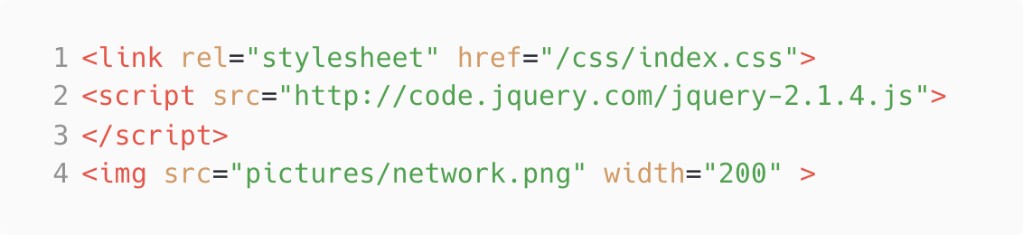
Ресурсы

Slide 14
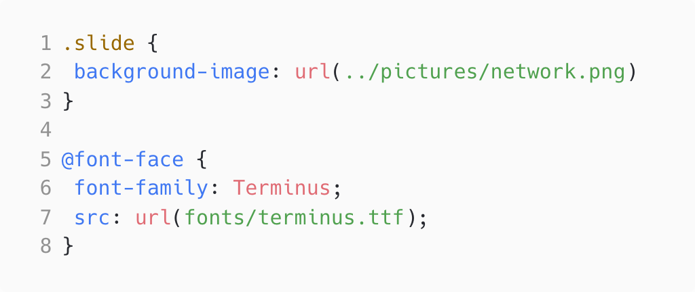
Ресурсы

Slide 15
HTTP

Slide 16
Протоколы
Существует большое множество различных сетевых протоколов связи. Самые распространенные:
TCP
UPD
HTTP (работает поверх TCP)
FTP
SSH

Slide 17
HTTP - HyperText Transfer Protocol
Основой HTTP является технология «клиент-сервер»: всегда есть клиент, который посылает запрос, и сервер который получает запрос и отдает нужный ответ.
Изначально использовался для передачи исключительно HTML, но вскоре был расширен при помощи MIME-типов.
Отсюда делаем вывод, что каждый запрос браузера за ресурсами - это HTTP-запрос.

Slide 18
Структура HTTP-запроса
Каждое HTTP-сообщение состоит:
метод (GET, POST, PUT, DELETE и тд);
URL запроса (адрес ресурса);
заголовки - характеризуют тело сообщения, параметры передачи и прочие сведения;
тело - может отсутствовать.

Slide 19
Структура HTTP-ответа
Ответ как правило состоит также из тела и заголовков, а также из статуса ответа. Различают 5 видов статусов:
1хх - информативный статус
2хх - успешный статус
3хх - перенаправление
4хх - клиентская ошибка
5хх - ошибка сервера

Slide 20
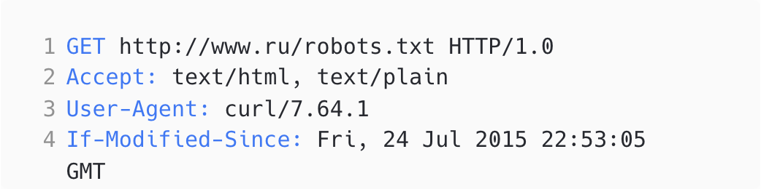
Пример HTTP-запроса

Slide 21
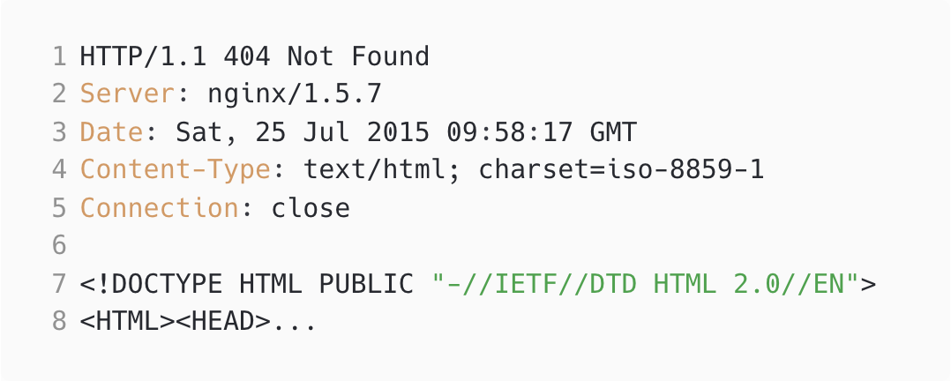
Пример HTTP-ответа

Slide 22
HTML
Подробнее тут http://htmlbook.ru/html

Slide 23
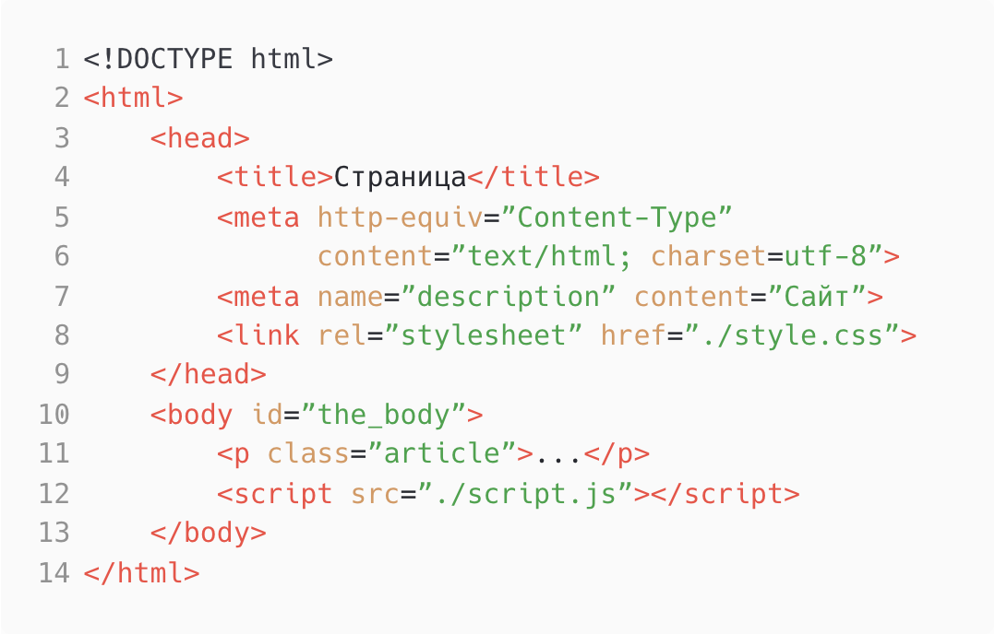
Как выглядит HTML

Slide 24
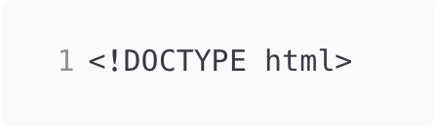
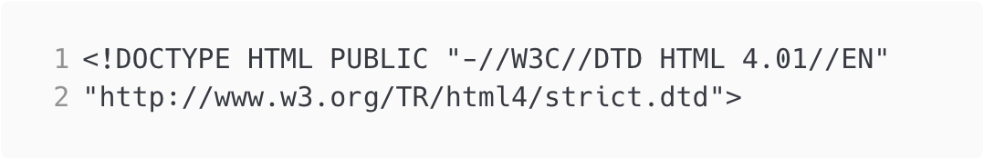
DOCTYPE
DOCTYPE - указание типа содержимого.
HTML 5
HTML 4 (Строгий синтаксис)

Slide 25
HTML теги (верхний уровень)
html - обертка
head - заголовок (не отображается на странице)
body - тело (то, что видит пользователь)

Slide 26
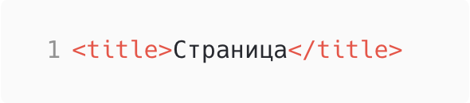
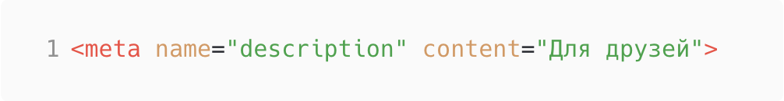
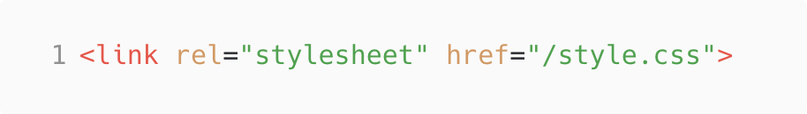
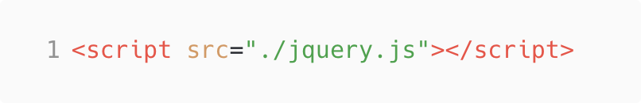
HTML теги (внутри head)
title - название страницы (отображается в заголовке браузера)
meta - дополнительная информация для браузера
link - подключение ресурсов (например, CSS)
script - загрузка JavaScript

Slide 27
HTML теги (внутри body)
h1 - h6 - заголовки
p - параграфы
div - абстрактный блочный контейнер
span - абстрактный строчный контейнер
a - гиперссылки
img - изображение
ul, ol, li - маркированные списки

Slide 28
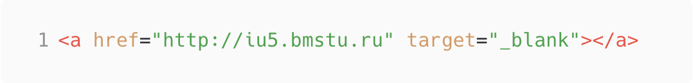
Гиперссылки
href - URL гиперссылки
target - в каком окне открывать
name - название якоря (вместо href)

Slide 29
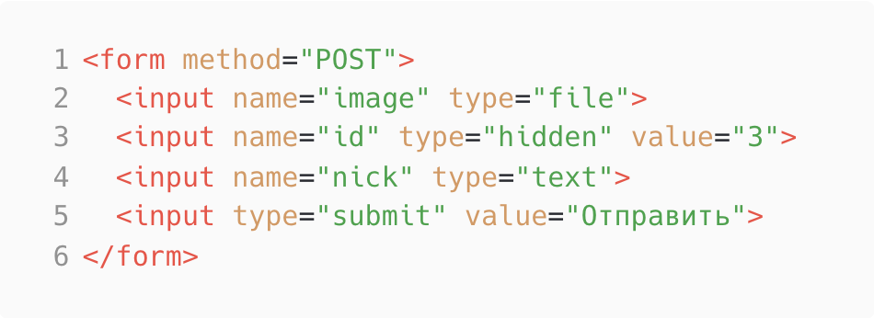
Формы
action - URL, куда будет отправлена форма
method - GET или POST
enctype - способ кодирования

Slide 30
CSS
Подробнее тут http://htmlbook.ru/css

Slide 31
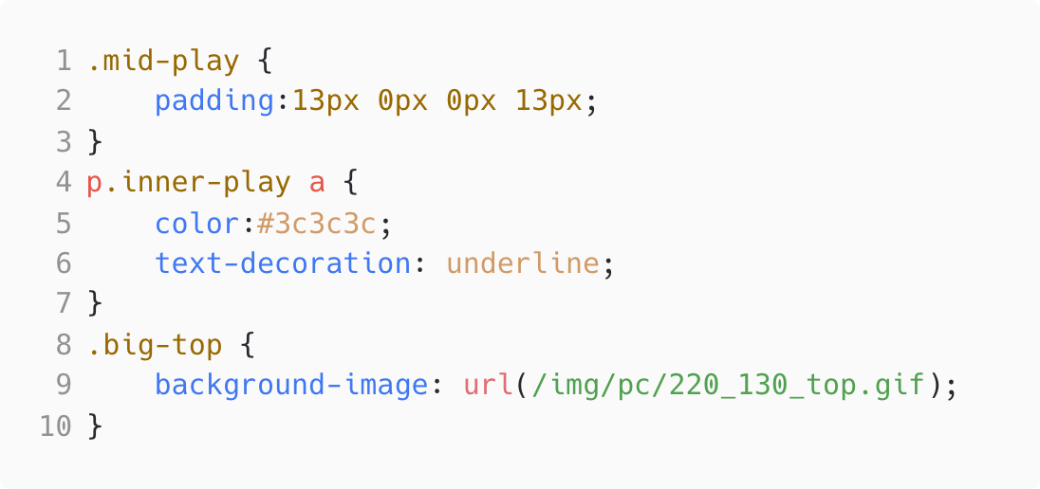
Как выглядит CSS

Slide 32

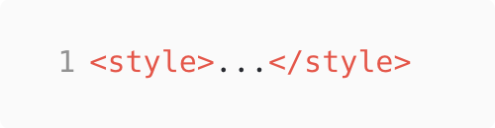
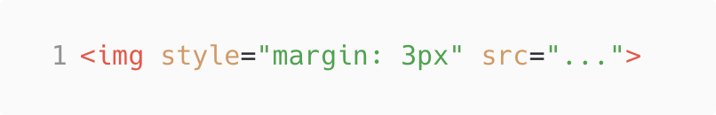
Как задать стили?
Встроены в браузер (у каждого тега)
Внешний файл
В HTML коде
В HTML теге

Slide 33
Какие бывают стили?
width, height - размер элемента
margin, padding - границы и отступы
display - отображение
color - управление цветом
background - фон элемента
font - управление шрифтом
text-align - выравнивание текста

Slide 34
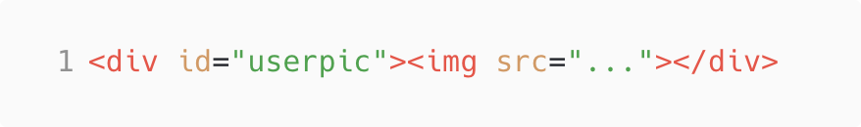
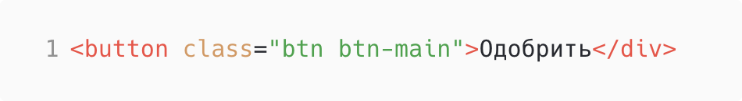
Классы и идентификаторы
id - идентификатор элемента (уникален на странице)
class - список классов элемента (может повторяться на странице)

Slide 35
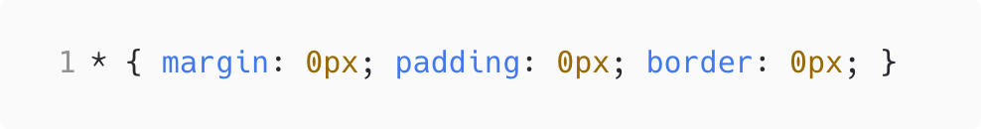
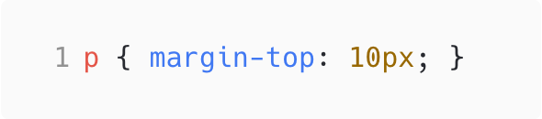
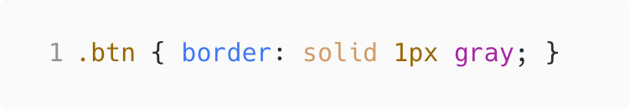
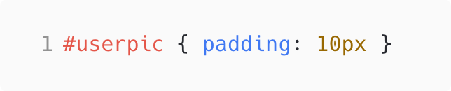
CSS селекторы (базовые)
Универсальный селектор
Имена тегов
Имена классов (с точки)
Идентификатор тегов (с решетки)

Slide 36
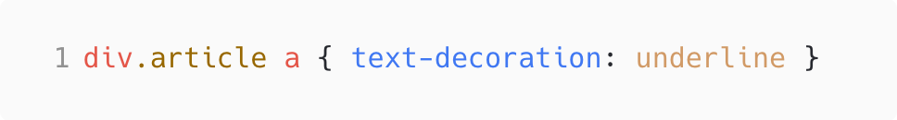
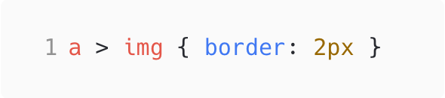
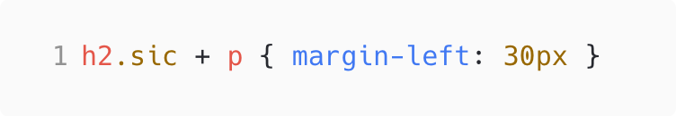
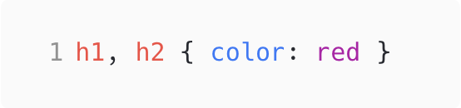
CSS селекторы (сложные)
Контекстные (вложенные)
Дочерние (вложенность = 1 уровень)
Соседние
Группировка

Slide 37
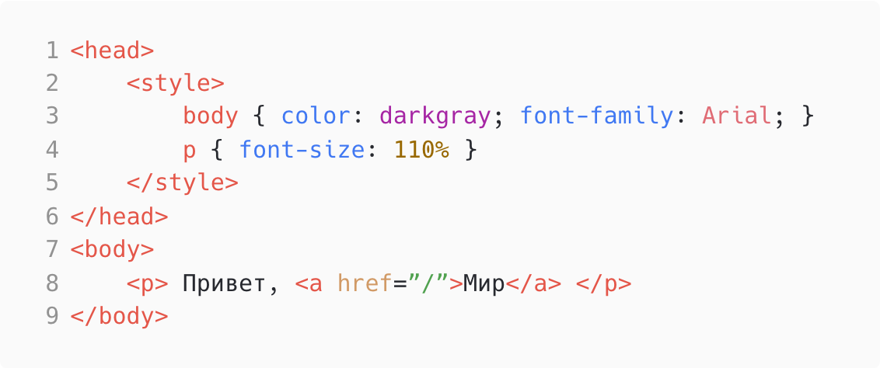
Наследование стилей

Slide 38
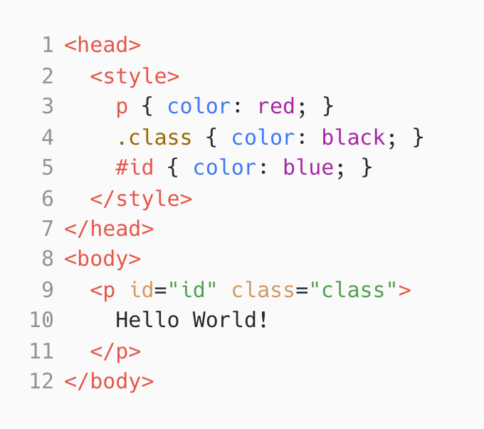
Приоритеты стилей
В случае, если два разных стиля конфликтуют между собой, применяется тот, что обладает большей специфичностью. Если специфичность двух стилей совпадает, применяется тот, что расположен ниже в HTML/CSS коде.
Указание в значение стиля флага !important позволяет перекрыть проверку специфичности.

Slide 39
JavaScript
Подробнее тут https://learn.javascript.ru

Slide 40
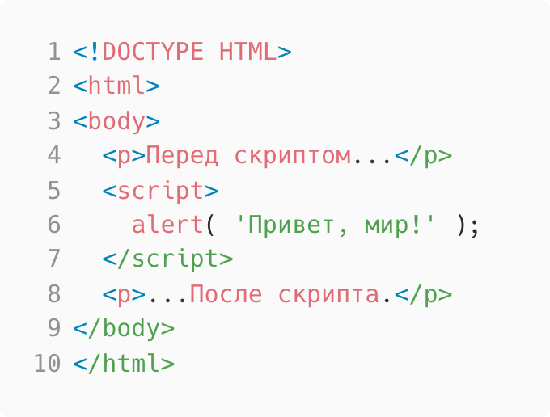
Как выглядит JavaScript

Slide 41
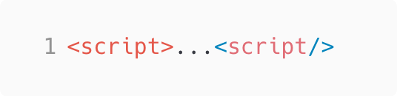
Как загрузить JavaScript?
Внешний файл
В HTML коде

Slide 42

Обратная связь по лекции
Google формы - https://forms.gle/nQ1iqgiHAnXYkycS8

